Slide 1
卒研PJ管理 操作マニュアル
教員編 説明資料
卒研の「予定」と「毎日の記録」を、全チーム分、教員の画面で見渡すための操作マニュアルです。画面の写真と番号で、操作を説明します。写真のデータは、テスト用の架空のものです。教員の画面は、学生には見えません。

Slide 2
まずはこの4つ
これだけ覚えれば、使い始められます
1. ダッシュボードを見る
2. 利用状況で関与を見る
「チーム」で、全チームの進み具合と「要確認」が分かります。
メンバーごとの関与・貢献を、数で見ます(キックオフから通算)。
3. キックオフする
4. ミーティングを進める
登録した叩き台から、企画を選ぶだけで、計画が始まります。
1チーム10分を、4つの段階で進めます。欠席も入力します。

Slide 3
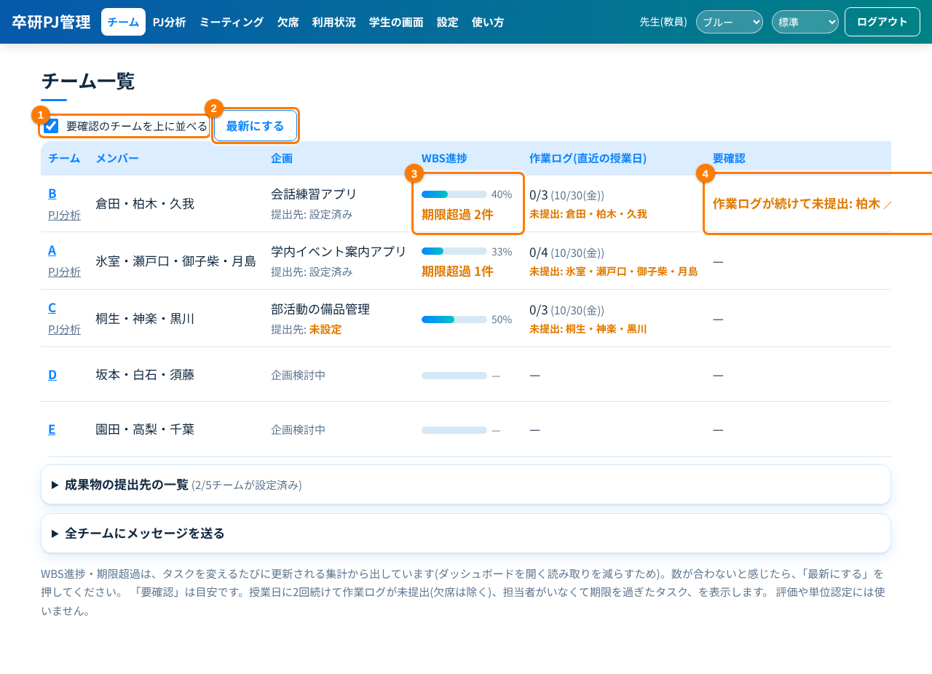
1. ダッシュボード(チーム一覧) — チーム一覧
ナビの「チーム」です。全チームの状況を1画面で見て、見るべきチームを見つけます。
1
「要確認のチームを上に並べる」: 要確認の多いチームが、上に出ます
2
「最新にする」: WBS進捗・期限超過の数が合わないと感じたときに押します(全チームのタスクを読み直すので、読み取りが約500回増えます。ふだんは不要です)
3
WBS進捗と、期限超過の件数です。タスクを変えるたびに更新される集計から出しています
4
「要確認」: 授業日に2回続けて作業ログが未提出(欠席は除く)の人と、担当がいなくて期限を過ぎたタスク。目安であり、評価や単位認定には使いません

Slide 4
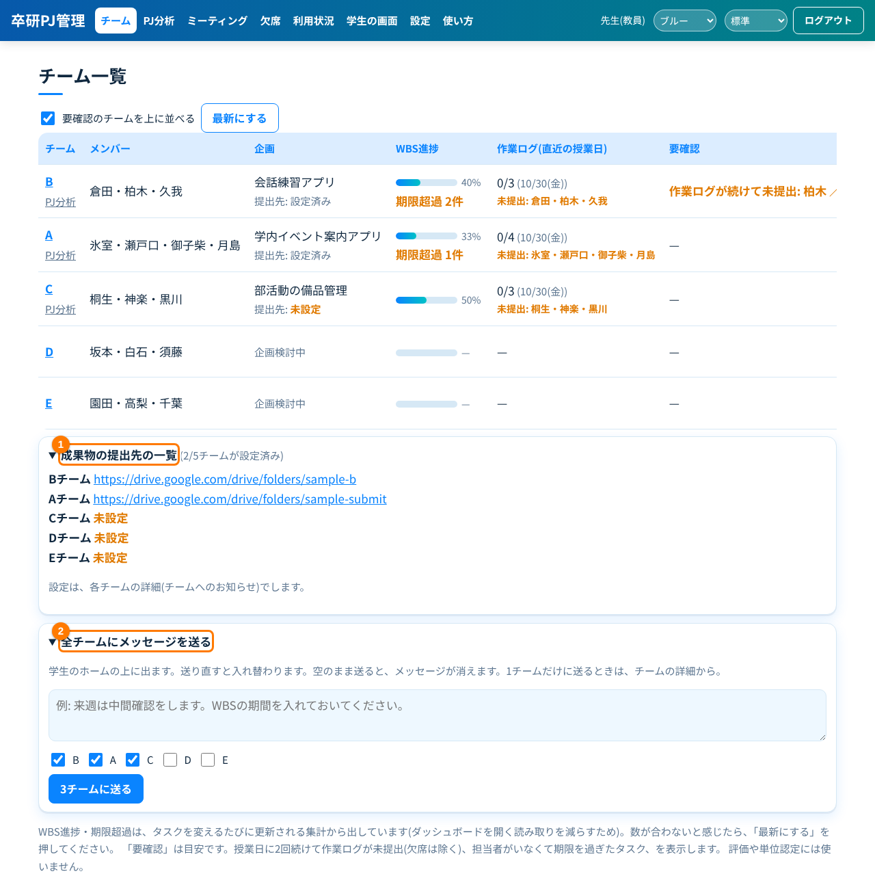
1. ダッシュボード(チーム一覧) — 提出先の一覧と、全チームへのメッセージ
1
成果物の提出先(Googleドライブ)が、全チームで設定済みか確かめられます
2
全チームに、同じメッセージを送れます(学生のホームに出ます)

Slide 5
1. ダッシュボード(チーム一覧) — ポイント
● 「企画検討中」のチームは、キックオフ前です。チーム名を押すと、キックオフの画面から始められます。
● ダッシュボードを開くときの読み取りは、タスク全件ではなく、チームごとの集計(1件)です。そのため、開いても、ほとんど読み取りが増えません。

Slide 6
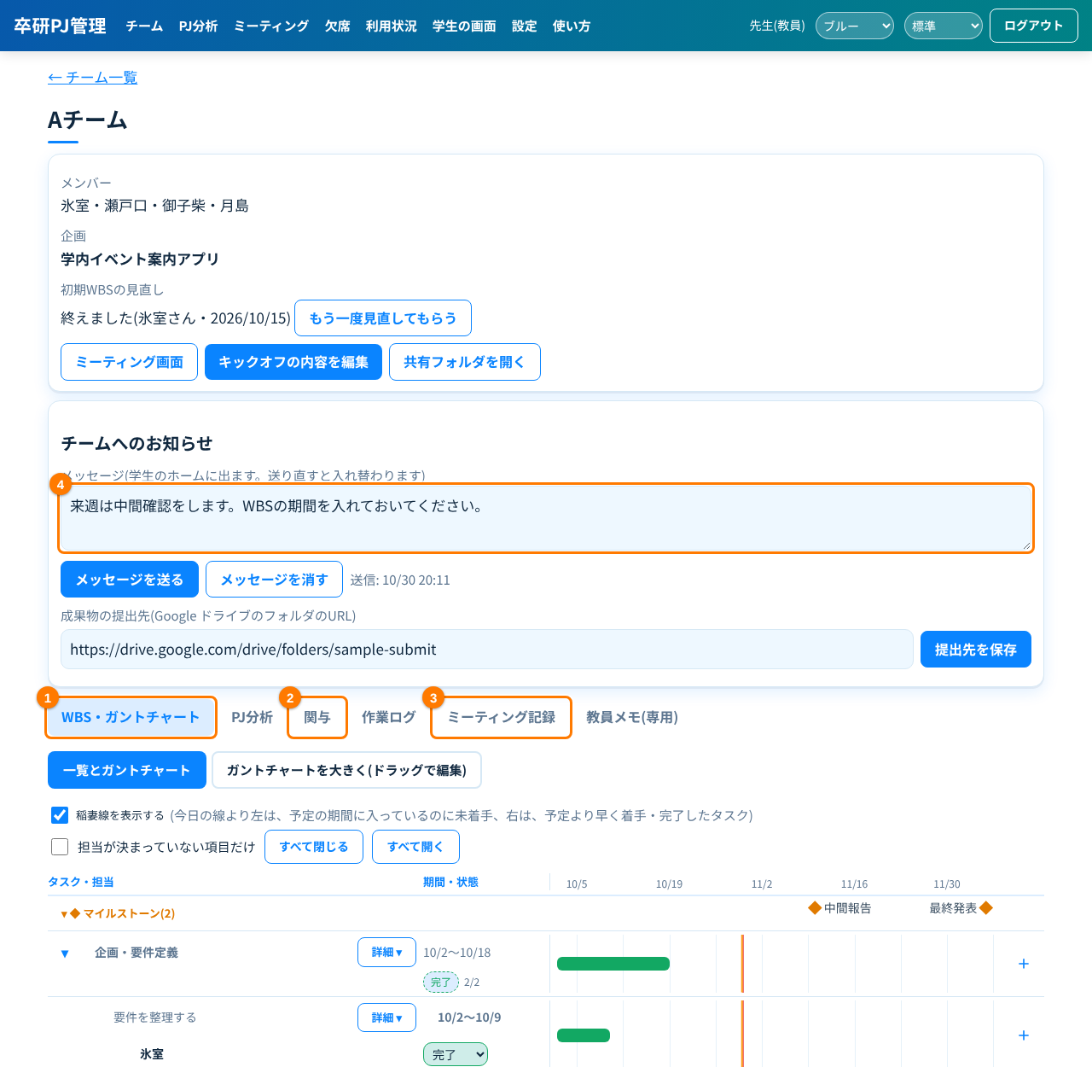
2. チーム詳細 — チーム詳細(WBS・ガントチャート)
ダッシュボードのチーム名を押すと開きます。タブで、WBS・分析・関与・作業ログ・議事録・教員メモを切り替えます。
1
WBS・ガントチャート: 教員は、常に編集できます(保留も設定できます)
2
「関与」: メンバーごとの活動の事実
3
「ミーティング記録」: 過去の記録と、議事録(学生に公開できます)
4
チームへのメッセージ(学生のホームに出ます)と、成果物の提出先の設定

Slide 7
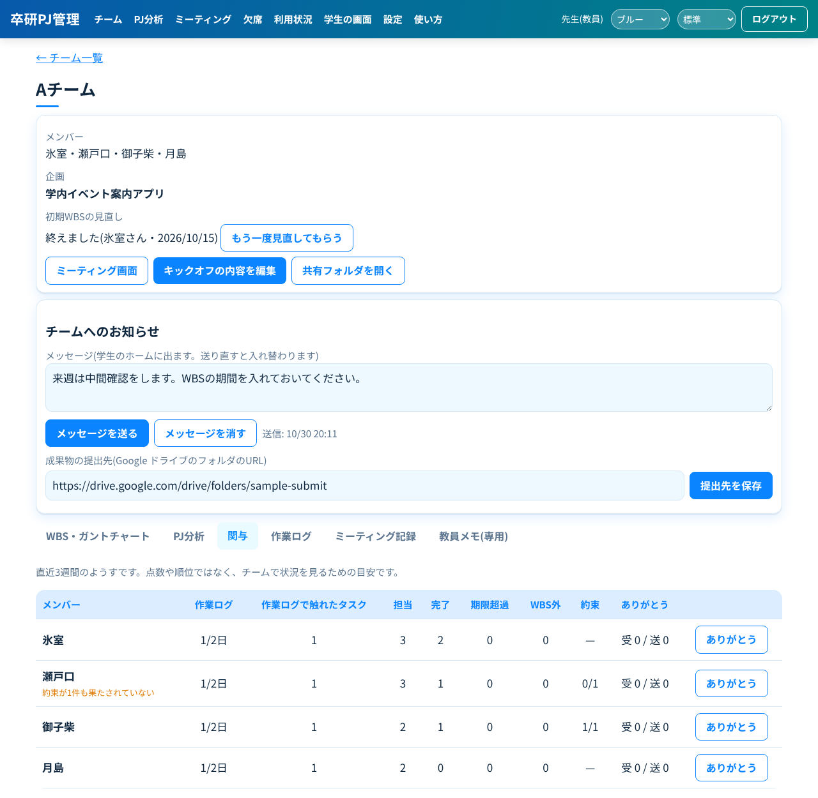
2. チーム詳細 — 関与(メンバーごとの目安)
1
メンバーごとの目安(作業ログの提出と連続日数・担当・完了・期限超過・約束の達成・ありがとうの送受信)です。確認のきっかけに使うもので、評価や単位認定には使いません

Slide 8
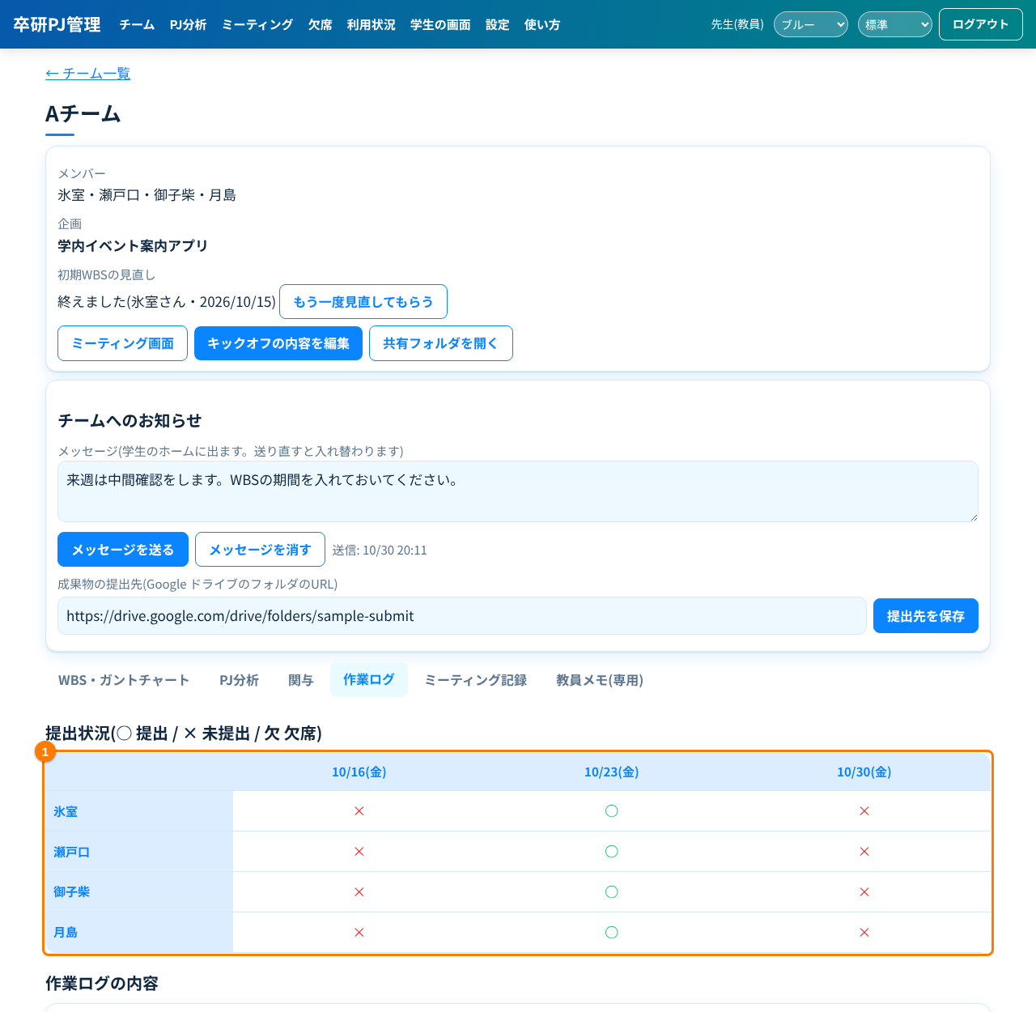
2. チーム詳細 — 作業ログ(提出状況)
1
メンバー × 授業日の、提出状況です(○提出 / 欠 欠席 / × 未提出)

Slide 9
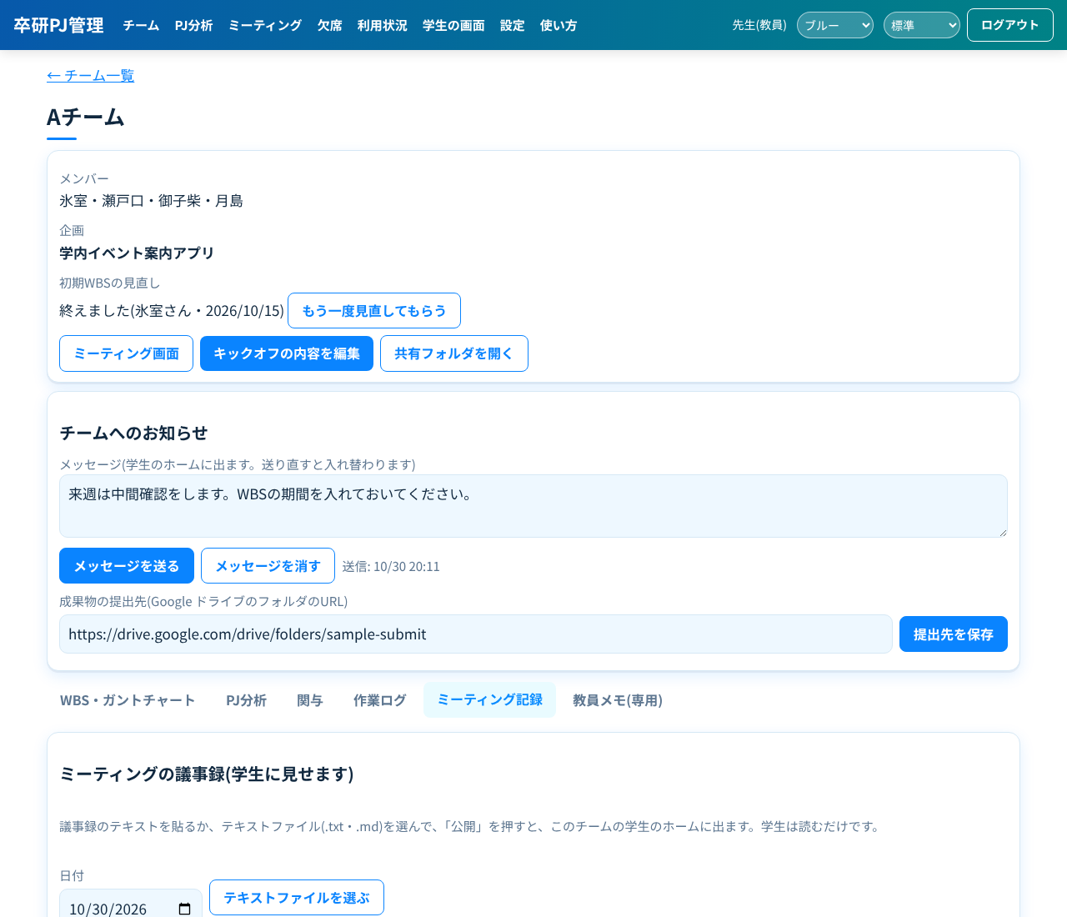
2. チーム詳細 — ミーティング記録

Slide 10
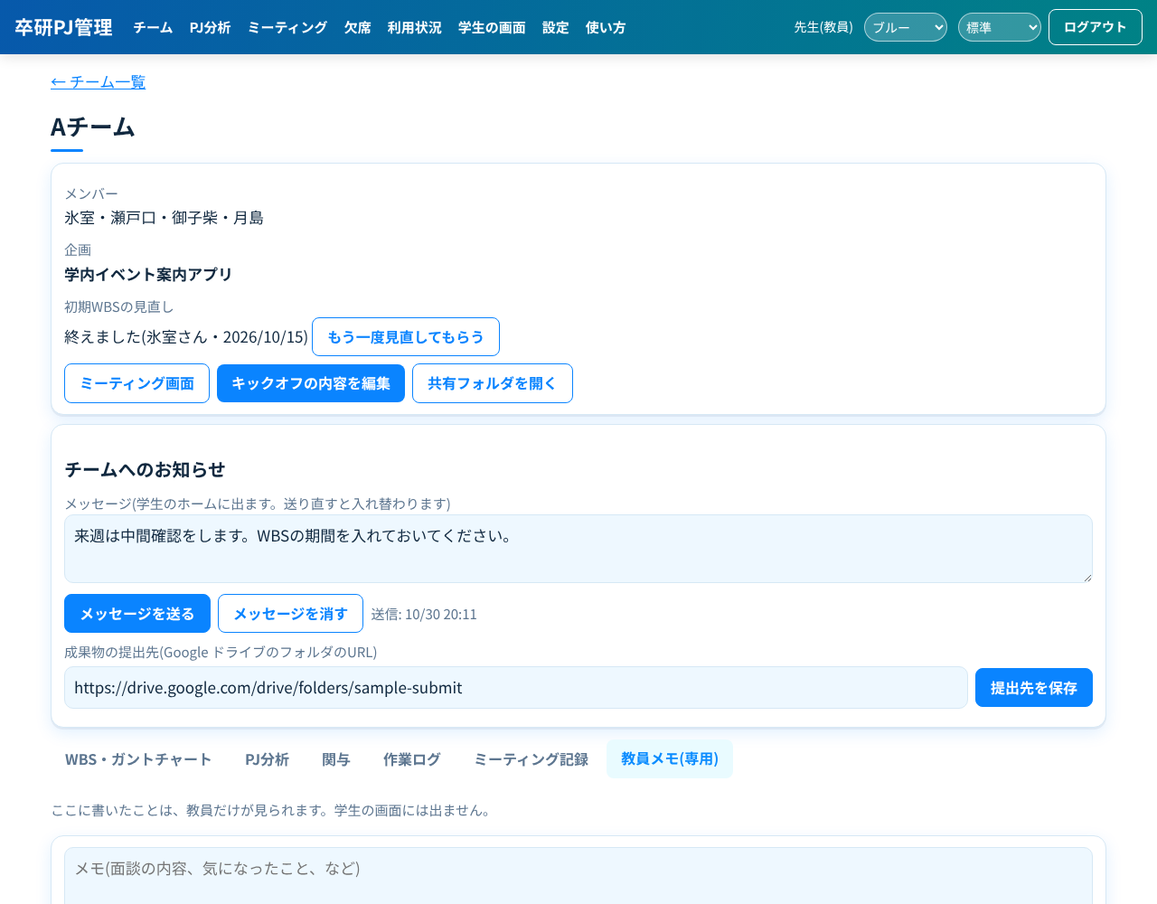
2. チーム詳細 — 教員メモ(専用)

Slide 11
2. チーム詳細 — ポイント
● 教員メモは、学生には見えません。コメントは学生にも見えます。
● チーム詳細を開くと、WBSの集計も、タスクから作り直して、ずれていれば直します。

Slide 12
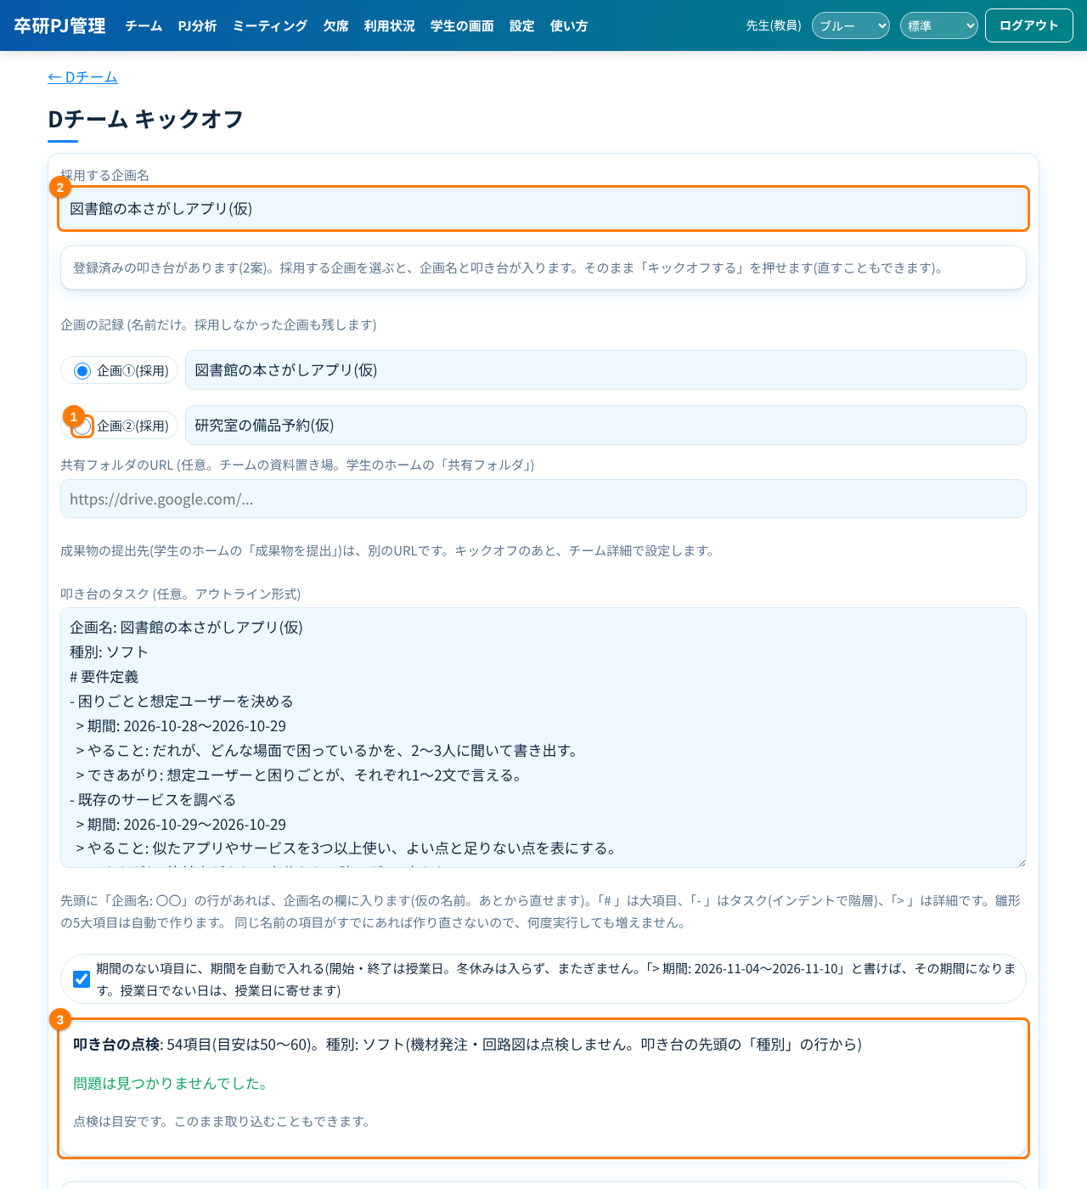
3. キックオフ — キックオフ(企画と叩き台を選ぶ)
企画検討中のチームを、運用中にします。先に、設定の「叩き台の登録」で、チームごとに2案を登録しておきます。
1
採用する企画を選びます(企画①・②)。企画名と叩き台が入ります
2
企画名は、直せます(仮の名前でも始められます)
3
叩き台の点検: 項目数・日程・必要な成果物などを、自動でチェックします
4
「キックオフする」: タスクが作られ、学生のホームに「初期WBSの見直し」が出ます

Slide 13
3. キックオフ — ポイント
● 叩き台は、案です。学生が、削除・追加・修正をして、自分たちの計画に仕上げます。仕上げたかどうかは、チームが「見直しを終えた」を押して記録します。
● 同じ名前のタスクは作り直さないので、何度実行しても増えません。やり直すときは、「最初からやり直す」にチェックを入れます(いまのタスク・作業ログなどが消えます)。

Slide 14
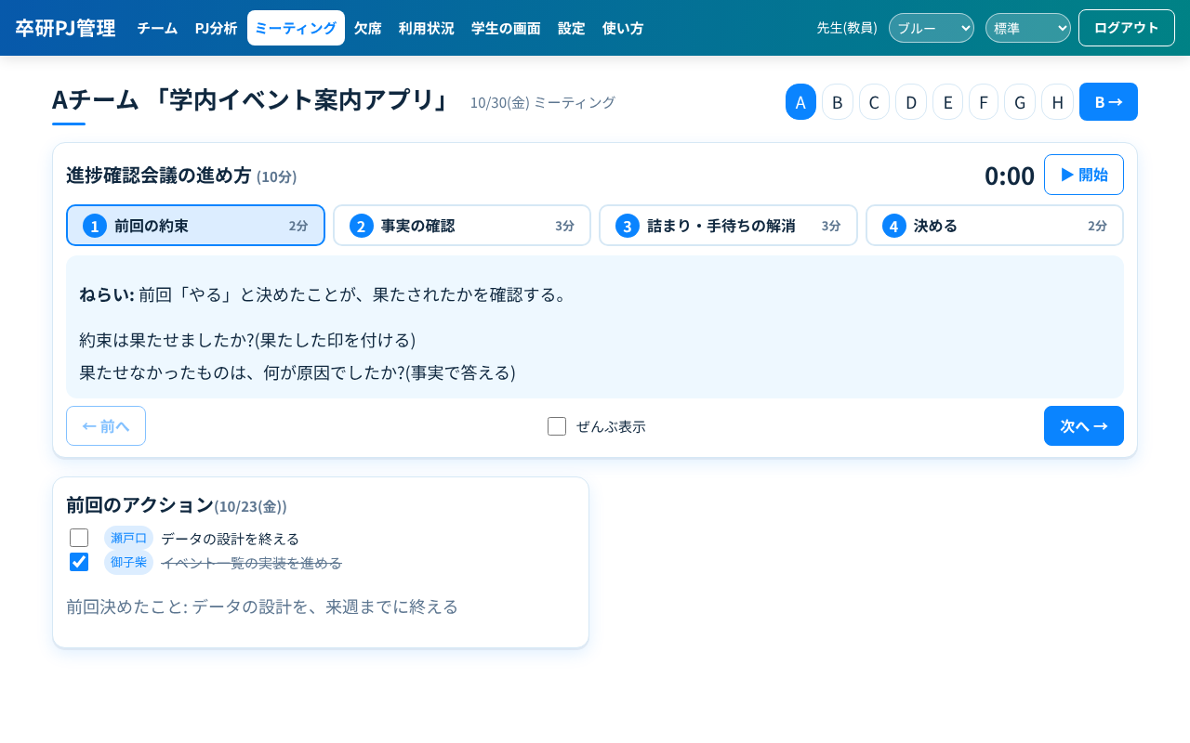
4. ミーティングと欠席 — ミーティング
進捗確認会議は、1チーム10分を、4つの段階で進めます。

Slide 15
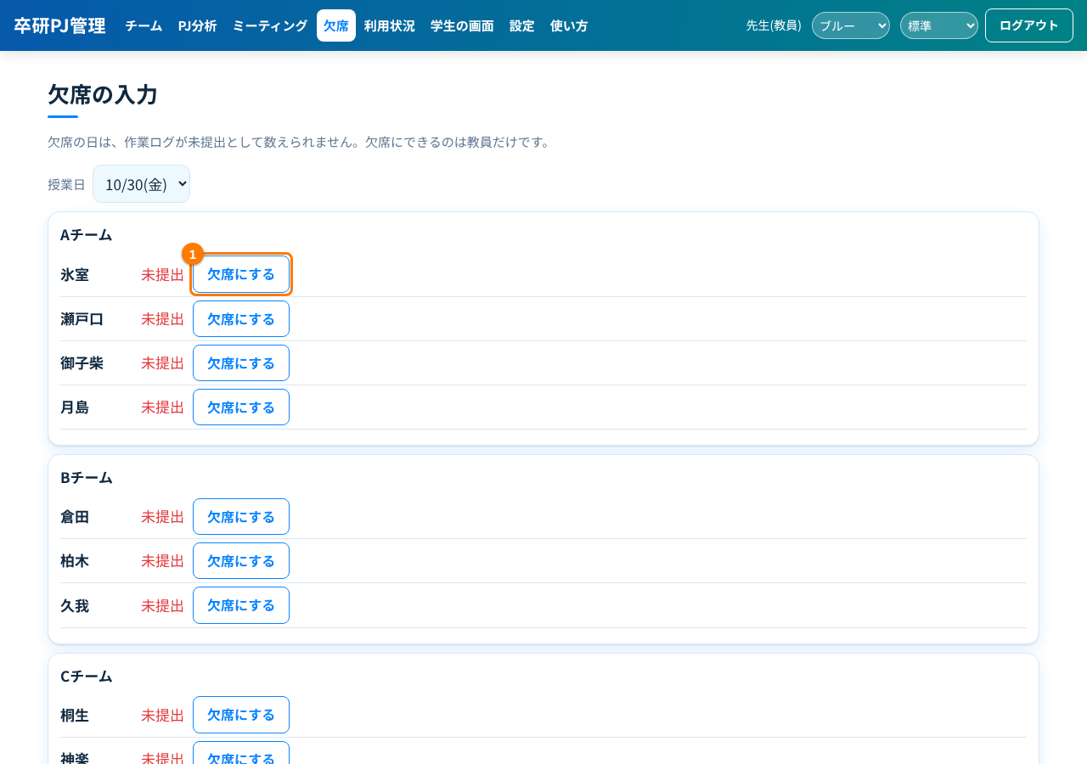
4. ミーティングと欠席 — 欠席の入力
1
欠席は、教員だけが入力します。欠席の日は、未提出に数えません

Slide 16
4. ミーティングと欠席 — ポイント
● ミーティングの「事実の確認」には、メンバーごとの「最後に動いた日・7日の更新・作業ログ・担当(未完了)・期限超過・約束」の表が出ます。記録されたデータだけから求めた事実です。
● 段階は、前回の約束 → 事実の確認 → 詰まり・手待ちの解消 → 決める、です。「次の1週間でやること」には、担当(約束した人)を付けられます。
● 議事録は、教員が書いて、公開すると、学生に見えます。

Slide 17
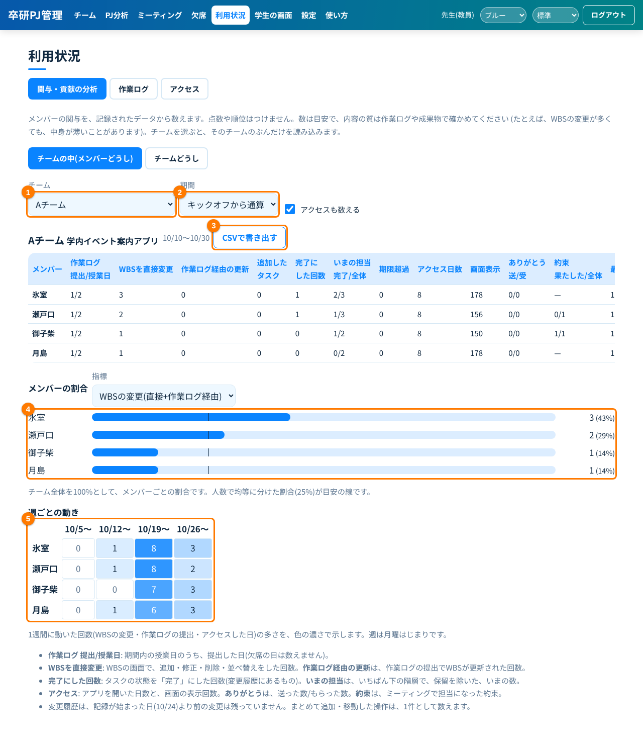
5. 利用状況(関与・貢献の分析) — 関与・貢献の分析(チームの中)
ナビの「利用状況」です。メンバーの関与・貢献を、キックオフからの通算などで、数で見ます。成績や指導の参考にできます。
1
チームを選びます(選んだチームのぶんだけ読み込みます)
2
期間: キックオフから通算 / 直近30日 / 直近7日
3
「CSVで書き出す」: 表計算ソフトに取り込めます
4
メンバーの割合(積み上げ棒)。線は、人数で均等に分けた割合です
5
週ごとの動き(ヒートマップ)。動きが止まった週が分かります

Slide 18
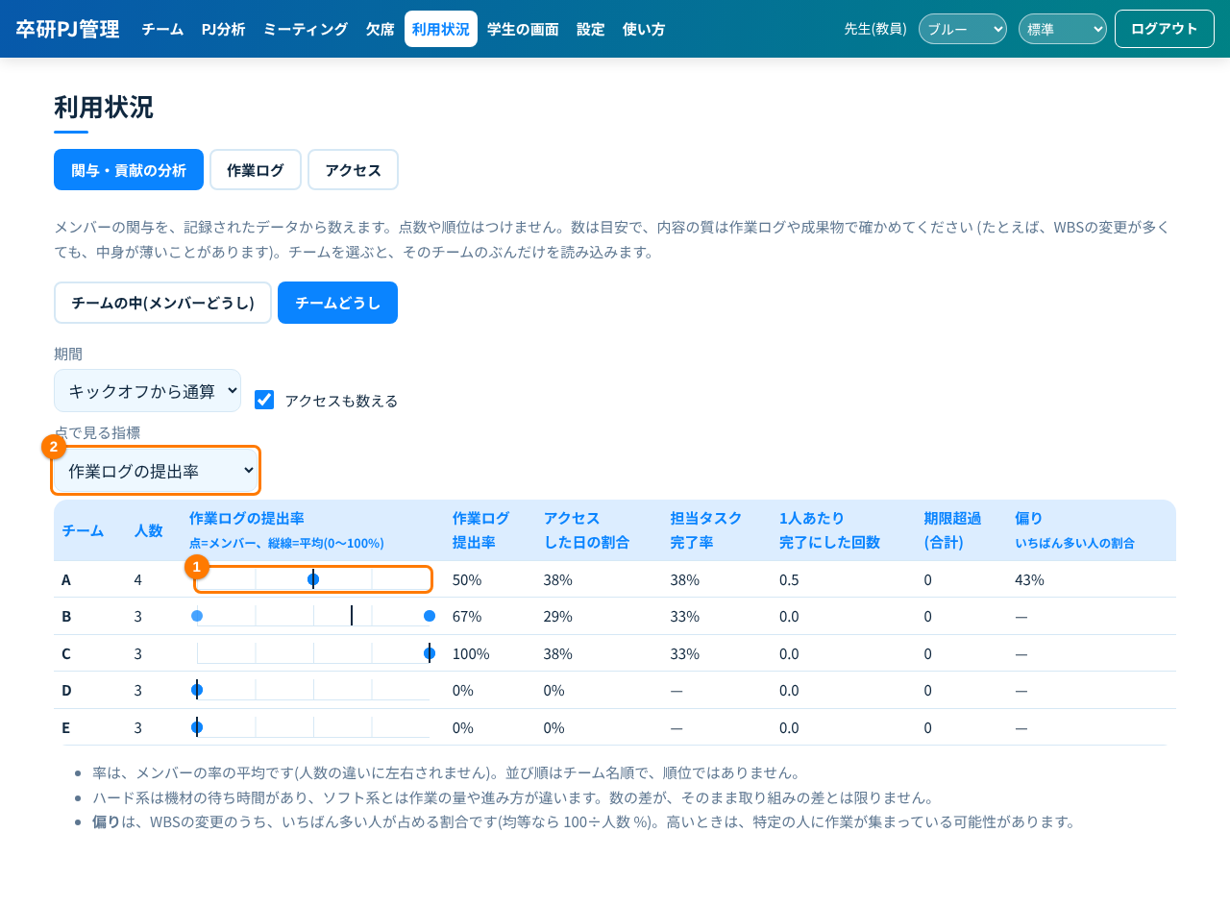
5. 利用状況(関与・貢献の分析) — チームどうしの比較
1
メンバー1人を1つの点にして、チームの平均(縦線)とばらつきを見ます
2
点で見る指標を選べます(作業ログの提出率・アクセスした日の割合・担当タスクの完了率)

Slide 19
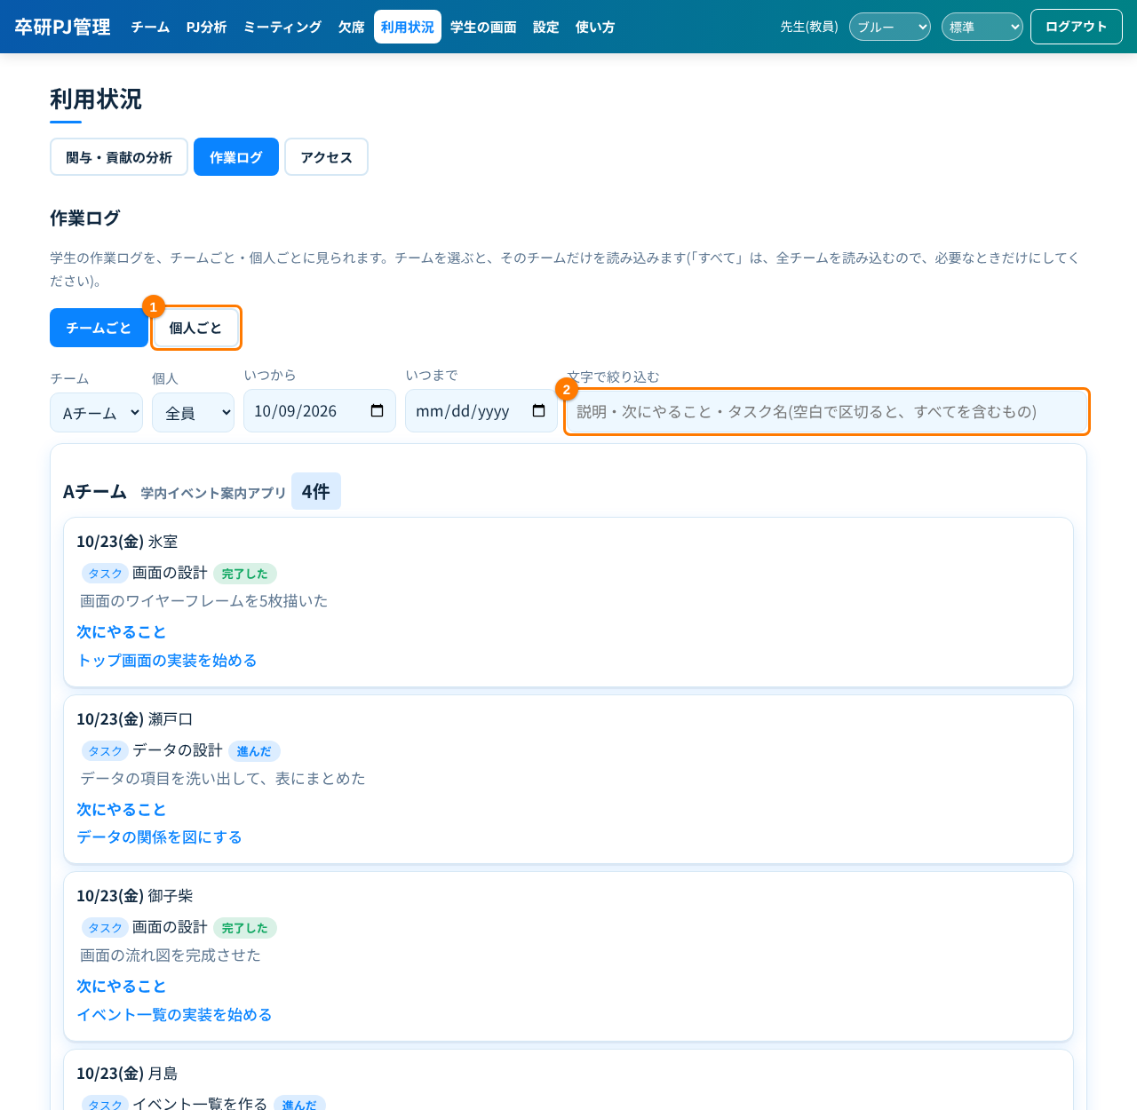
5. 利用状況(関与・貢献の分析) — 作業ログの一覧
1
「チームごと」「個人ごと」の見方を切り替えます
2
日付・文字(説明・次にやること・タスク名)で絞り込めます

Slide 20
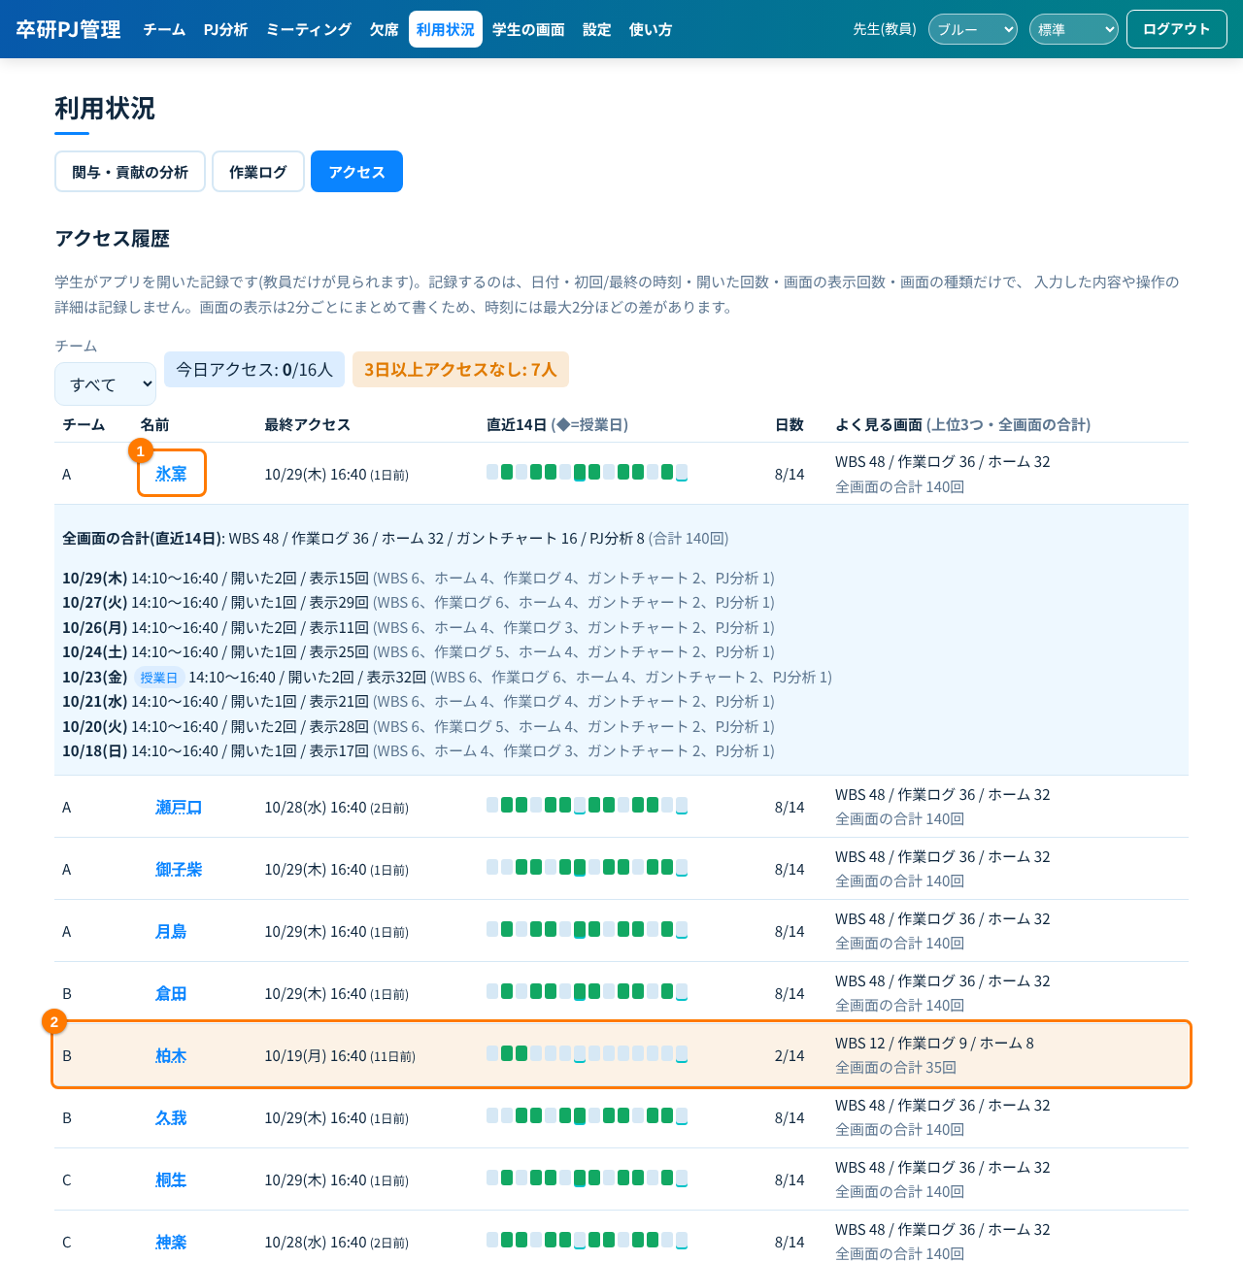
5. 利用状況(関与・貢献の分析) — アクセス
1
名前を押すと、日ごとの時刻・開いた回数と、全画面の合計が出ます
2
しばらくアクセスのない人は、色が付きます

Slide 21
5. 利用状況(関与・貢献の分析) — ポイント
● 点数や順位は、つけません。数は関与の目安で、内容の質は、作業ログや成果物で確かめてください。
● 変更履歴は10/24に記録が始まったため、それ以前の変更は含みません。変更履歴が多いチームは、新しい3,000件までで数えます。
● 「全チームを読み込んで比べる」は、読み取りが多い(学期が進むと1回で1万回ほど)ので、必要なときだけ押してください。無料枠は1日5万回です。
● アクセス履歴が記録するのは、日付・時刻・開いた回数・画面の表示回数・画面の種類だけです。入力内容は記録しません。

Slide 22
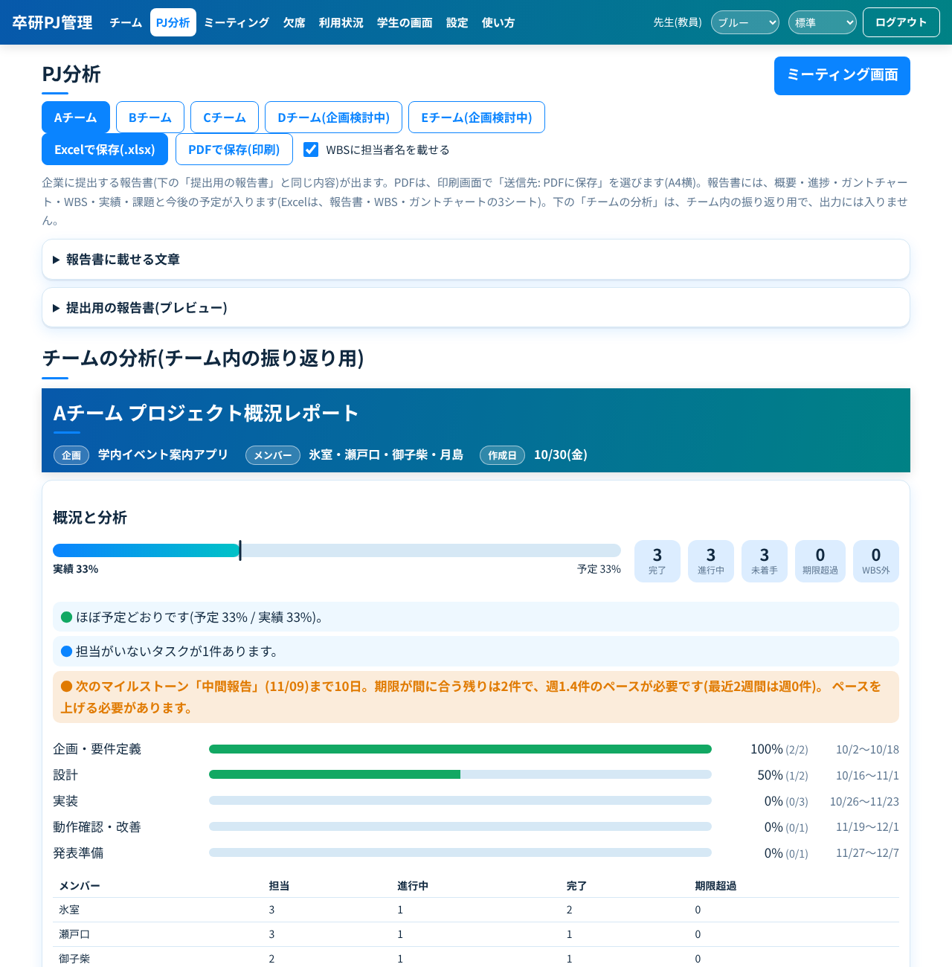
6. PJ分析と報告書 — PJ分析(概況レポート)
ナビの「PJ分析」で、チームを選ぶと、学生と同じ画面(概況・分析・ガントチャート・WBS)が出ます。

Slide 23
6. PJ分析と報告書 — ポイント
● 「Excelで保存(.xlsx)」「PDFで保存(印刷)」で、企業に出せる報告書になります。チームの学生が書いた文章(概要・課題・今後)も入ります。
● 毎日、Googleドライブに自動で保存する仕組みもあります(Apps Script の進捗報告)。

Slide 24
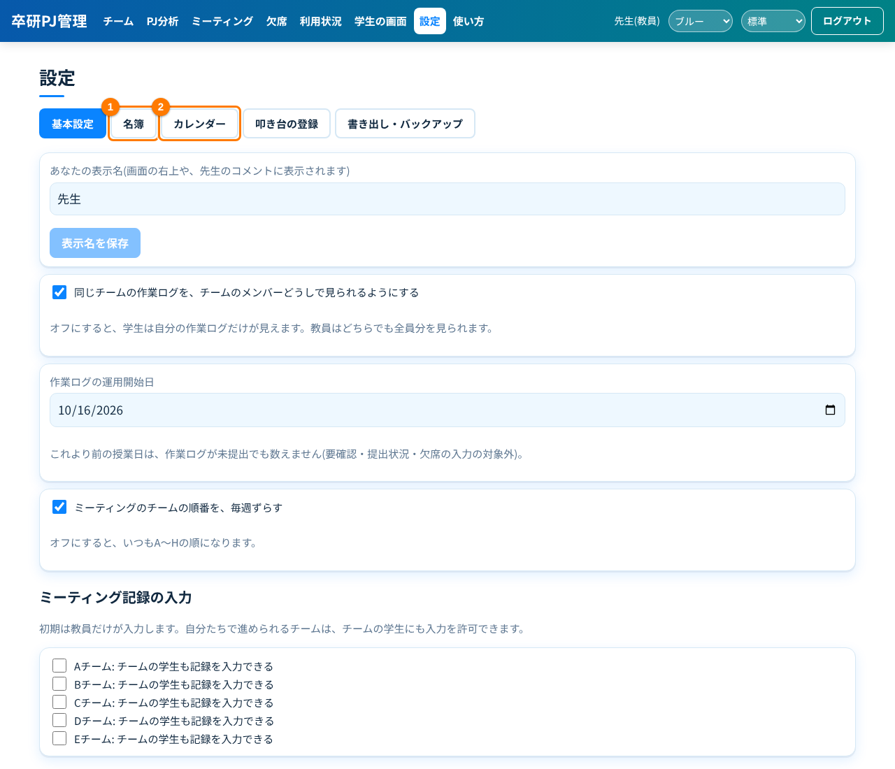
7. 設定 — 設定
ナビの「設定」です。基本設定・名簿・カレンダー・叩き台の登録・書き出し/バックアップがあります。
1
名簿: 学生の登録(CSVで一括)・苗字の変更・チームの変更
2
カレンダー: 授業日・時限・ミーティングの有無・マイルストーン(ナビの「カレンダー」は、設定の中にまとめました)

Slide 25
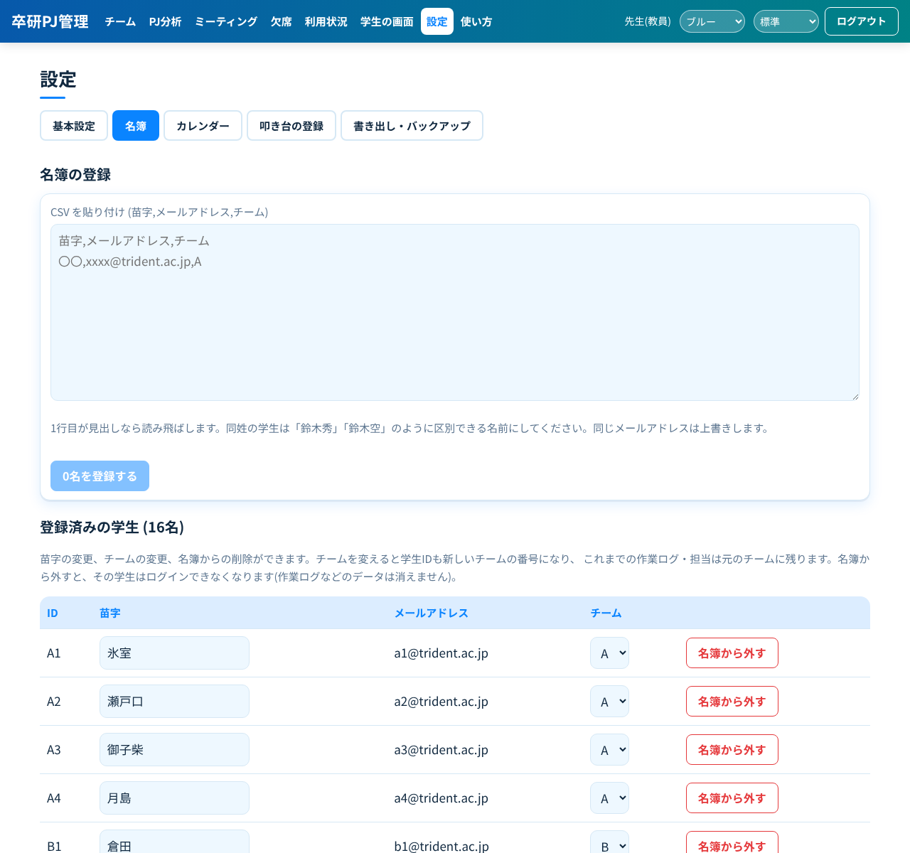
7. 設定 — 名簿

Slide 26
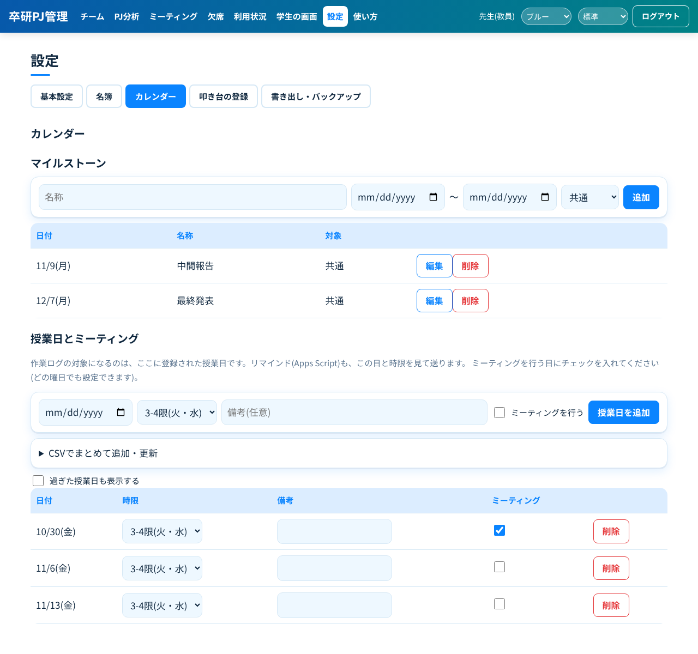
7. 設定 — カレンダー

Slide 27
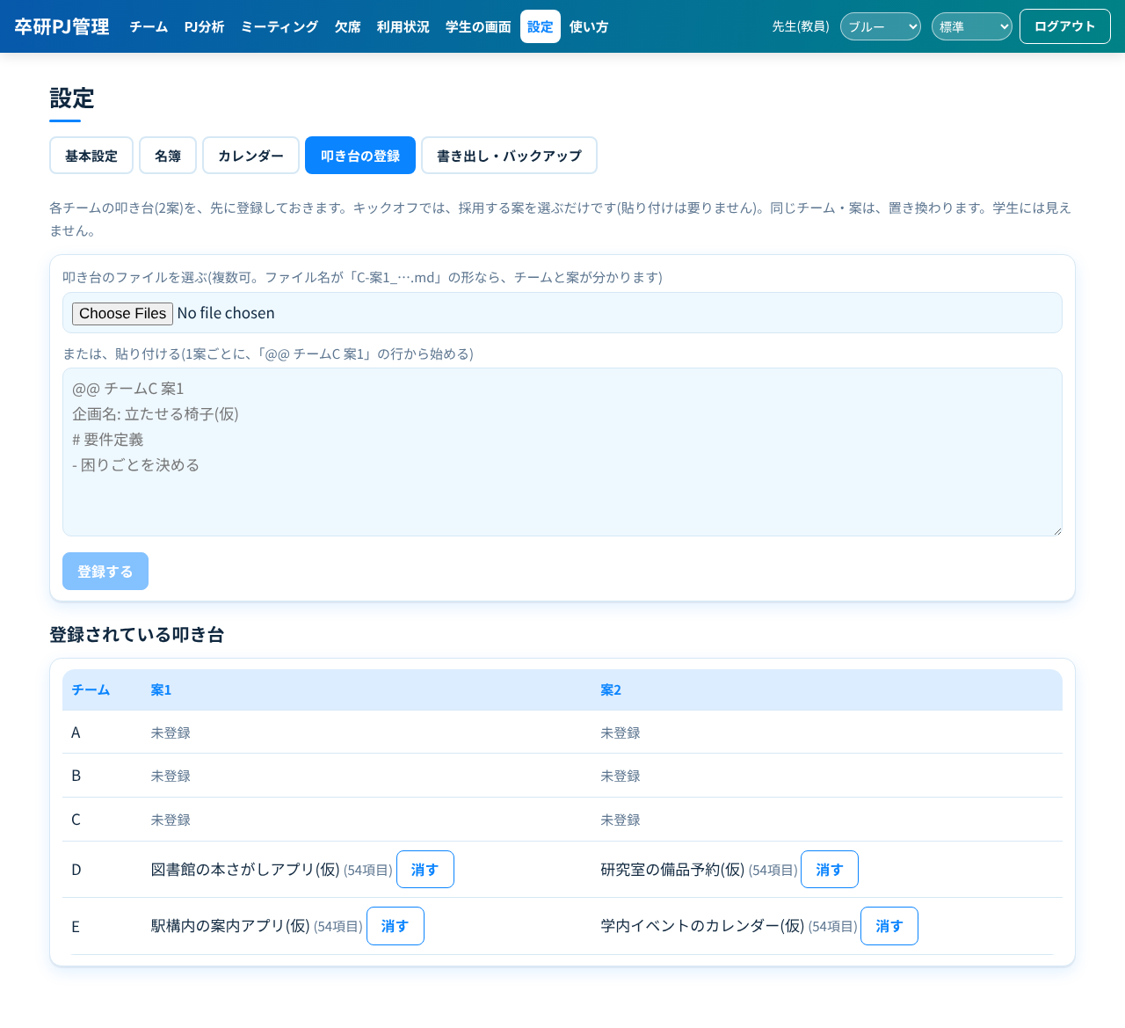
7. 設定 — 叩き台の登録

Slide 28
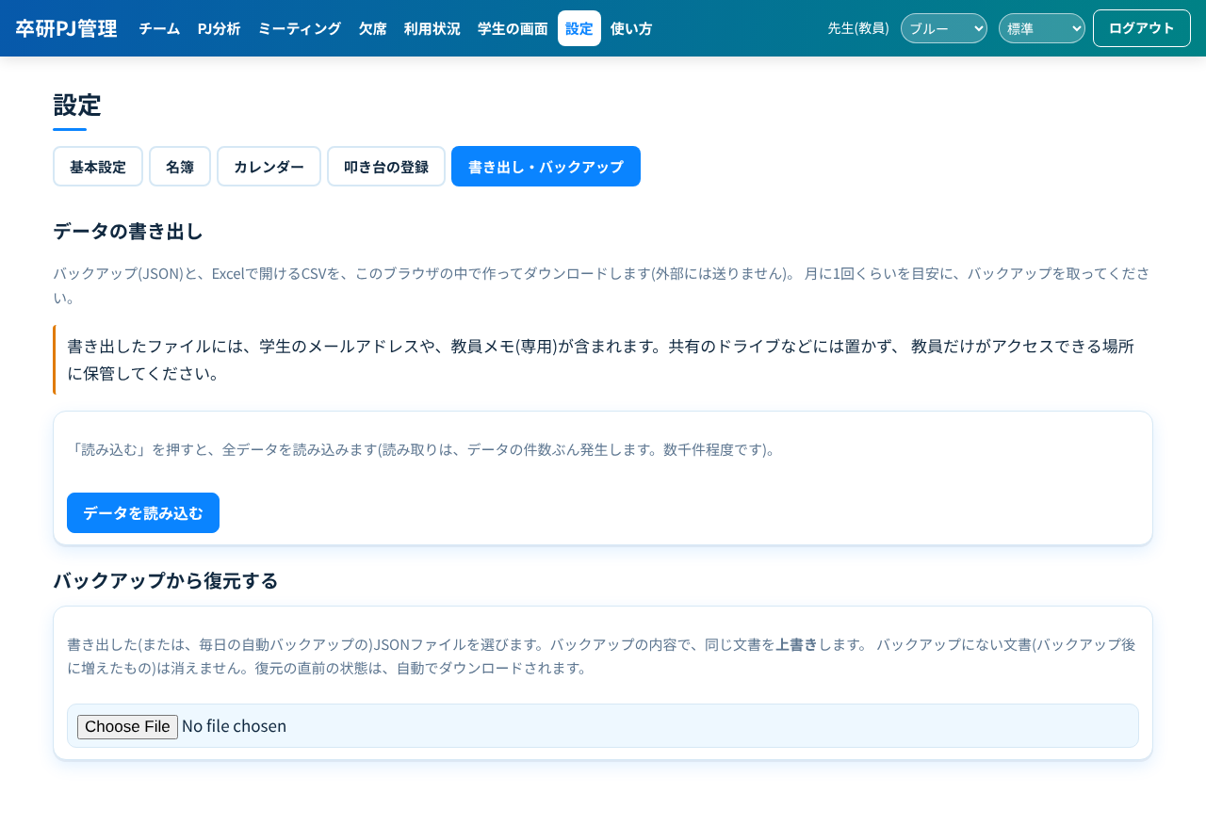
7. 設定 — 書き出し・バックアップ

Slide 29
7. 設定 — ポイント
● 叩き台は、企画の内容を含むので、公開のリポジトリには入れません。この画面から、直接登録します。
● バックアップは、Apps Script で毎日自動です。変更履歴・アクセス履歴は、週1回(月曜)の全部入りのときだけ入ります。
● 復元は、「バックアップから復元する」で、JSONファイルを選びます。確認画面で、何件が上書き・新規になるかが出ます。

Slide 30
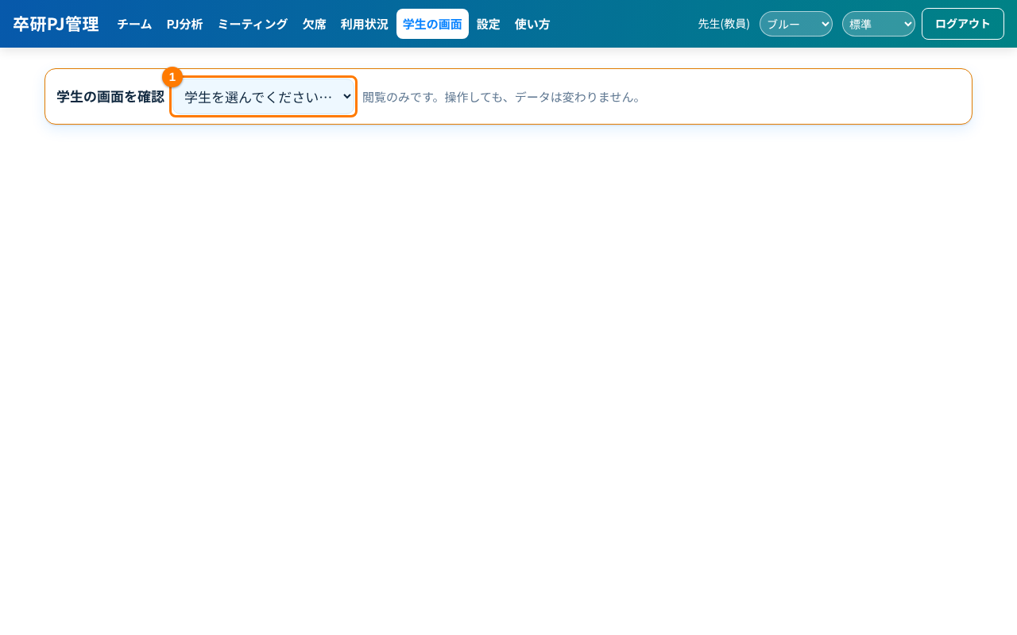
8. 学生の画面・使い方 — 学生の画面(プレビュー)
「学生の画面」で、学生と同じ画面を確認できます(教員のプレビューでは、編集モードにはできません)。「使い方」には、教員向けの説明があります。
1
学生を選ぶと、その学生が見ている画面が出ます

Slide 31
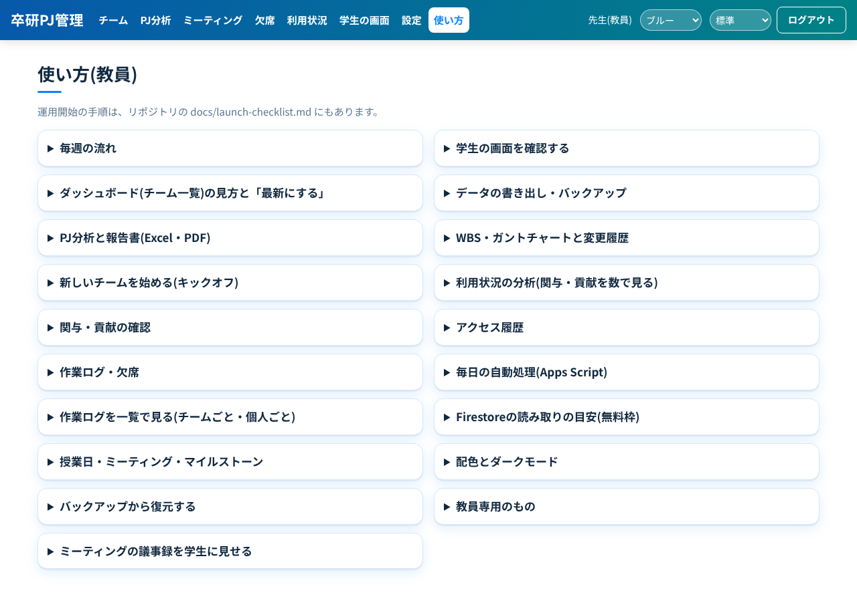
8. 学生の画面・使い方 — 使い方(教員)

Slide 32
8. 学生の画面・使い方 — ポイント
● プレビューでの操作は、アクセス履歴に記録されません。

Slide 33
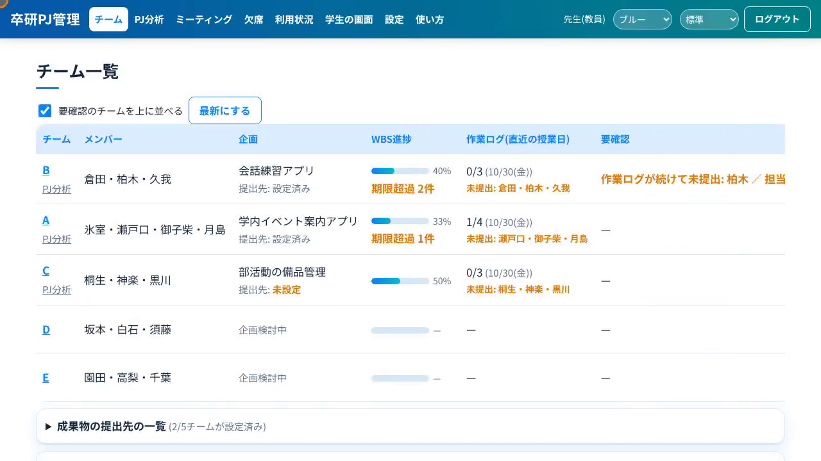
操作デモ — ダッシュボードで要確認を見つける
チーム一覧 → 要確認 → チーム詳細 → 関与・作業ログ

Slide 34
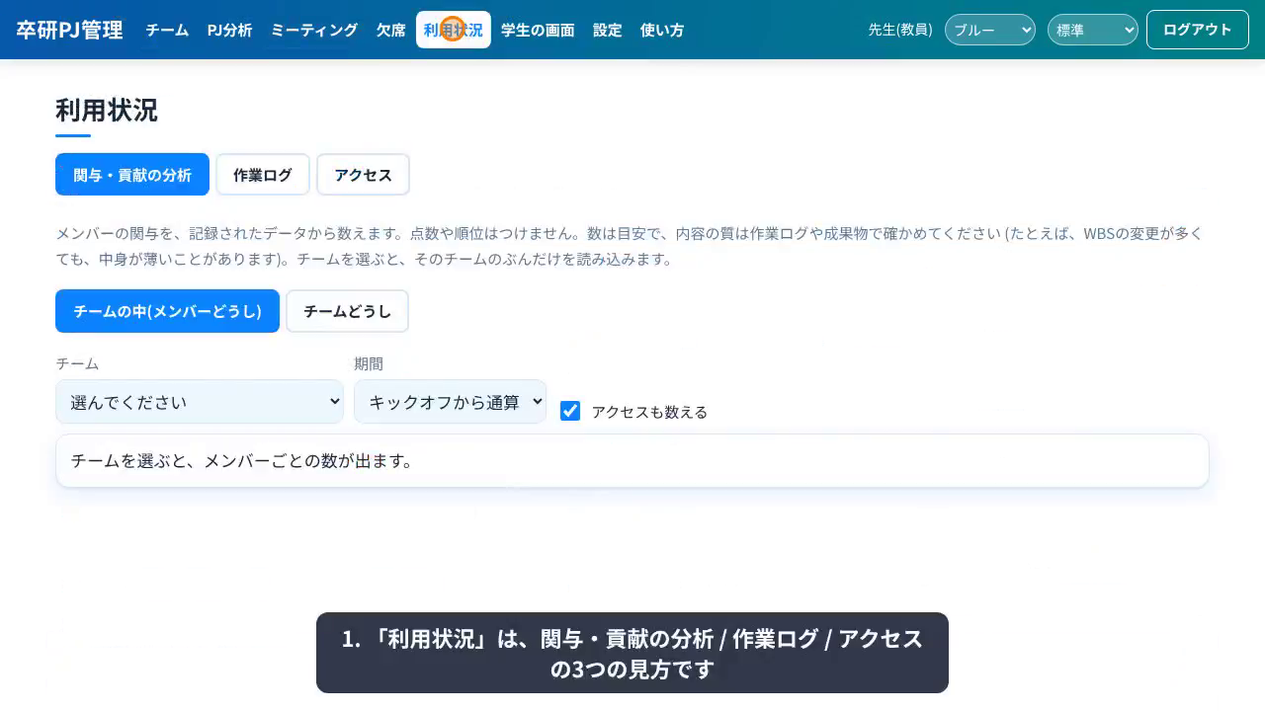
操作デモ — 利用状況で関与を数で見る
分析 → 割合・ヒートマップ → CSV → チームどうし → アクセス

Slide 35
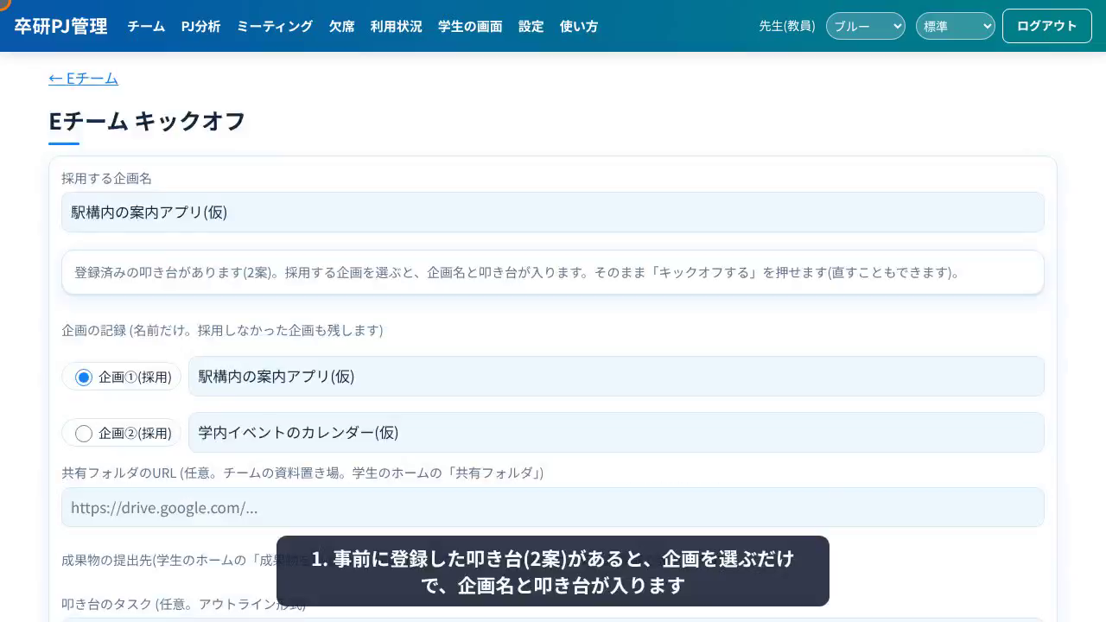
操作デモ — キックオフ
叩き台(2案)を選ぶ → 点検 → キックオフする

Slide 36
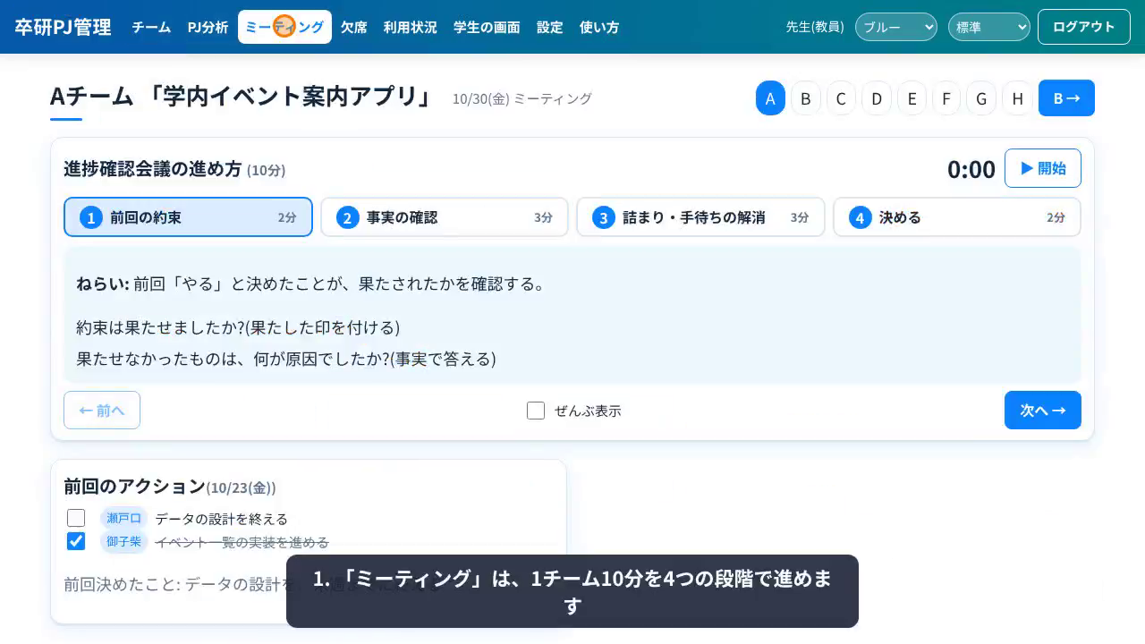
操作デモ — ミーティングと欠席
4つの段階 → 欠席の入力

Slide 37
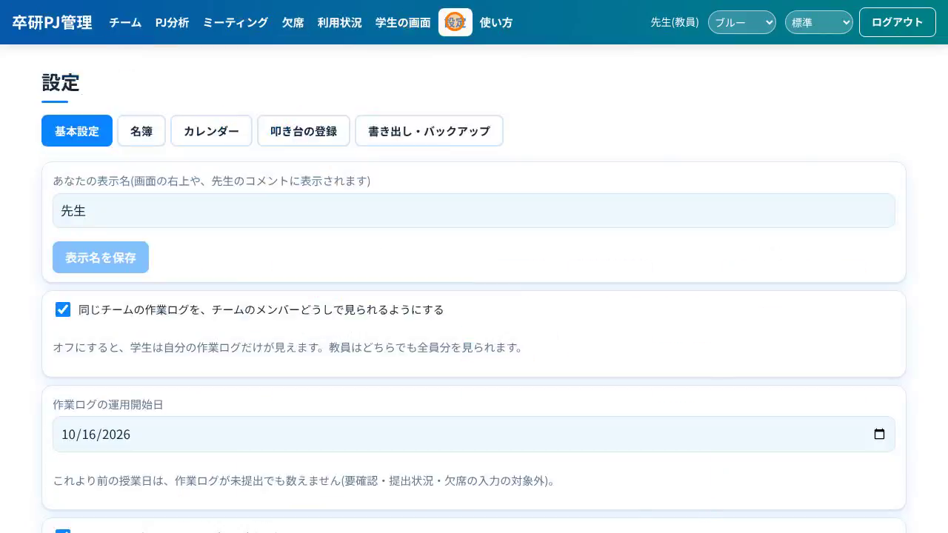
操作デモ — 設定
カレンダー → 叩き台の登録 → 書き出し・バックアップ

Slide 38
技術の説明 — システム構成
サーバーを自前で持たず、Googleのサービスと無料枠だけで動いています
Firebase Hosting
学生・先生
画面(React)を配信
ドライブ
ブラウザ(PC・スマホ)
で使う
バックアップ
進捗報告
Firebase Auth
直接読み書き
Googleログイン
(学校のアカウントのみ)
Apps Script
毎日の自動処理
(バックアップ・進捗書き出し)
Gmail
先生の権限で読む
Cloud Firestore
先生への通知
データの保存
+ セキュリティルール
※ Cloud Functions・Storage は使わない(無料プランで運用)
GitHub Actions
テストして、問題がなければ Hosting とセキュリティルールを公開(手動で実行)

Slide 39
技術の説明 — 使っている技術
小さく、無料で、長く動かせることを優先して選んでいます
画面
React 18 + TypeScript(厳密モード)+ Vite。UIライブラリは使わず、素のCSS。日本語UI、PC優先でスマホにも対応
データ
Cloud Firestore(リアルタイムに更新)。サーバーを挟まず、画面から直接読み書きする
ログイン
Firebase Authentication の Google ログインのみ。学校のメールで、名簿(roster)に載っている人だけが入れる
出力
Excel(ExcelJS)・PDF(印刷)・CSV。企業に出せる進捗報告書を、画面から作れる
自動処理
Google Apps Script。毎日のバックアップ、Excel・PDFの進捗書き出し(ドライブへ)、先生への通知(Gmail)
公開
Firebase Hosting。GitHub Actions で、テストに通ったものだけを公開

Slide 40
技術の説明 — データとセキュリティ
守りの本体は、サーバーではなく Firestore のセキュリティルールです
1
入れる人を限る
学校のGoogleアカウントで、メールが確認済みで、名簿にある人だけ。名簿にない人は、ログインしてもデータを読めない
2
役割で分ける
学生は自分のチームだけ。先生は全チームを見られる。キックオフ前の叩き台や名簿など、先生だけが読み書きできるデータがある
3
個人情報を絞る
メールアドレスは名簿にだけ置き、ほかのデータは学生ID(A1〜H4)で参照する。他人のメールは読めない
4
消えにくくする
毎日バックアップをドライブへ。先生は、過去の状態から復元できる
5
試して守る
ルールそのものを、エミュレータで自動テストしている。変えるたびに、破られないかを確かめる

Slide 41
技術の説明 — 開発と運用の仕組み
作ったあとも、壊れずに直し続けられるようにしています
3種類の自動テスト
公開の流れ
無料枠で回す工夫
・関数の単体テスト(Vitest)
・セキュリティルールのテスト(Firestoreエミュレータ)
・画面の通しテスト(Playwright)
この画面の操作マニュアルと動画も、同じ仕組みで自動で撮影・生成
1. 変更を保存(GitHub)
2. 型チェック・テスト・ビルド
3. すべて通ったら、Hosting とルールを公開
通らなければ、公開されない
・読み取り回数を減らす(バックアップは軽い版を毎日、フル版は週1回)
・Cloud Functions を使わず、定期処理は Apps Script
・データは小さく保つ(動画や録音は置かない)

Slide 42
運用の注意 — 無料枠と、数の見方
無料のプラン(Spark)で運用しています。上限と、数の読み方を知っておくと安心です
Firestoreの無料枠(1日)
読み取りを増やす操作
関与・貢献の数の見方
・読み取り 5万回
・書き込み 2万回
・削除 2万回
(日本時間の午後4〜5時台に、1日が切り替わる)
超えると、その日の分は読み書きが止まる(課金はされない)。読み取りは、ドキュメント1件で1回。データの大きさは関係しない
・利用状況の「全チームを読み込んで比べる」(学期が進むと1回で1万回ほど)
・ダッシュボードの「最新にする」(約500回)
・利用状況でチームを「すべて」にする
ダッシュボードを開くだけなら、チームごとの「集計」(1件)を読むだけで、読み取りは少ない
・点数や順位は、つけない
・数は関与の目安。内容の質は、作業ログや成果物で確かめる
・変更履歴は10/24に記録が始まった。それ以前の変更は含まない
・ハード系は機材の待ち時間があり、ソフト系と進み方が違う
・CSVで書き出して、成績や面談の資料に使える

Slide 43
困ったとき
ダッシュボードの数が、実際と合わない
ダッシュボードの「最新にする」を押すと、全チームのタスクから数を作り直します。チーム詳細を開いても、そのチームの数が直ります。
キックオフをやり直したい
チームのキックオフ画面で「最初からやり直す」にチェックを入れて、「消して、最初から作り直す」を押します。いまのタスク・作業ログ・変更履歴・議事録などが消えるので、件数の内訳を確認してください。
叩き台を直した
設定の「叩き台の登録」で、同じチーム・案を、もう一度登録します(置き換わります)。キックオフ済みのチームには、反映されません。
Firestoreの読み取りが多い
無料枠は1日5万回です。コンソールの時間帯を見て、授業中なら学生と教員の画面、夜間〜早朝ならバックアップ・進捗報告の書き出しを疑います。利用状況の「全チームを読み込んで比べる」と、ダッシュボードの「最新にする」は、読み取りが多いので、必要なときだけにしてください。
学生が作業ログを出せない・画面が古い
学生には、再読み込みをお願いします。「権限がありません」と出たら、名簿の確認が必要です(設定の名簿)。
成績の資料にしたい
利用状況の「関与・貢献の分析」で、期間を選び、「CSVで書き出す」。点数や順位は出さないので、内容の質は作業ログや成果物で確かめてください。

